Slide 1



计算机组成原理
第四章 存储子系统
信息与软件工程学院
School of Information and Software Engineering

Slide 2


1
概述
主要内容
2
半导体存储器
3
主存储器组织
4
磁表面存储器

Slide 3
4.1 概述
01.
存储器的层次结构
02.
存储器的分类
03.
存取方式

Slide 4

引言
计算机的重要特点之一是具有存储能力，这是它能够自动连续执行程序，进行广泛信息处理的重要基础。
本章需解决的主要问题：
（1）存储器如何存储信息？
（2）在实际应用中如何用存储芯片组成具有一定容 量的存储器？
存储器是用来存放大量程序与数据的计算机部件。

Slide 5
一、存储器的层次结构
存储系统特别是主存储器与CPU之间有大量的信息交换操作，因此对存储器最基本的要求有三点：
存储容量大、存取速度快、成本价格低
计算机的工作表现为读取与执行指令：
1.执行指令是在CPU内完成，
2.读取指令是在存储器中完成的，
但因两者速度不匹配，造成了所谓的“瓶颈”问题。

Slide 6
一、存储器的层次结构
解决“瓶颈”的方法：
1）再努力改进制造工艺，寻求新的存储机理，以提高存储器的性能；
2）采用存储器分层结构来满足计算机系统对存储器不同方面的要求。
典型的三级存储体系结构，分为“高速缓冲存储器-主存-外存”三个层次。

Slide 7
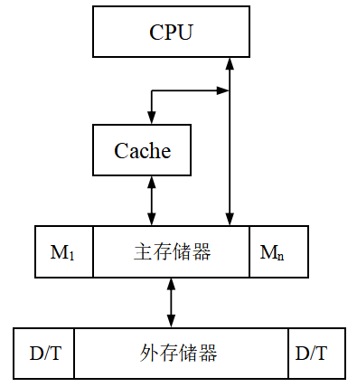
一、存储器的层次结构
1、主存储
能由CPU直接编程访问的存储器，它存放当前CPU需要执行的程序与需要处理的数据。
特点：存取速度快，容量有限
为满足CPU编程直接访问的需要，对主存储器的基本要求有三条：
(1)随机访问
(2)工作速度快
(3)具有一定的存储容量

Slide 8
一、存储器的层次结构
2、外存储器
用来存放需要联机保存但暂不使用的大量程序与数据。
特定：存取速度较慢，容量很大
程序与数据只有进入主存才能真正运行，而外存储器是作为后援的。
3、高速缓存：高速缓存中存放的是最近要使用的程序与数据，作为主存中当前活跃信息的副本。
特点：存取速度很快，容量很小

Slide 9
一、存储器的层次结构
4、层次结构
1）主存-Cache层次 需解决：
① 地址映射
a. 直接映射：
主存的每一块只能映射到Cache的固定块中。
b. 全相联映射
主存的每一块可以映射到Cache的任一块。
c. 组相联映射
主存的每一块可以映射到Cache的多个固定块。

Slide 10
一、存储器的层次结构
② 访问命中
访问命中次数
命中率 =
×100%
访问次数
③ Cache内容替换
④ 数据一致性
2）主存-外存层次
虚拟存储：主存+部分外存→虚存
用户编程空间
需解决：
① 存储空间分配 ② 程序调度 ③虚-实地址转换

Slide 11
二、存储器的分类
凡是明显具有并能保持两种稳定状态的物质和器件，如果能够方便地与电信号进行转换，就可以作为存储介质。
存储介质种类：
1、磁芯存储器
基本单位：微型磁环，上世纪50年代---70年代。
2、半导体存储器
是构成高速缓存、主存的单元。

Slide 12
二、存储器的分类
ECL 发射极耦合逻辑电路
特点：存取速度非常快，功耗大，集成度很低，如CACHE
双极型
半导体存储器分类
TTL 晶体管-晶体管逻辑电路
SARM（ Static Random-Access Memory ）
特点：速度快，功耗较低，集成度较高
MOS型
DRAM（ Dynamic Random Access Memory ）
特点：速度较快，功耗很低，集成度很高
MOS: metal oxide semiconductor, 金属氧化物半导体
Notes:
ECL(Emitter Coupled Logic）发射极耦合逻辑电路 (TTL) 晶体管-晶体管逻辑电路 cache 寄存器等小型快速存储
静态随机存取存储器（Static Random-Access Memory，SRAM） 集成度比DRAM低，功耗更大 L2 Cache
动态随机存取存储器（Dynamic Random Access Memory，DRAM）

Slide 13
二、存储器的分类
1）静态存储器：是依靠双稳态触发器的两个稳定状态保存信息。
2）动态存储器：是依靠电容上的存储电荷暂存信息。
3、磁表面存储器
利用磁层上不同方向的磁化区域表示信息。容量大，非破坏性读出，长期保存信息，速度慢，作外存。
是构成外存的单元之一，分为：磁卡、磁鼓、磁带、磁盘等。

Slide 14
二、存储器的分类
4、光盘存储器
利用光斑的有无表示信息。容量很大，非破坏性读出，长期保存信息，速度慢，作外存。
1）只读型光盘（CD-ROM）
2）写入式（只能写一次）光盘（WORM）
3）可擦除/重写型（可逆式）光盘

Slide 15
三、存取方式
1、随机存取存储器（RAM）：random access memory
主存与高速缓存Cache是CPU可以直接编址访问的存储器，这就要求它们采取随机访问的存取方式。
随机存取的含义有两点：
① 可按地址随机地访问任一存储单元，如可直接访问0000单元，也可直接访问FFFF单元；CPU可按字节或字存取数据，进行处理。

Slide 16
三、存取方式
② 访问各存储单元所需的读/写时间相同，与地址无关；可用读/写周期（存取周期）表明RAM的工作速度。
速度指标：存取周期或读/写周期。
作主存、高速缓存。
2、只读存储器（ROM）:read only memory
只读存储器在正常工作中只能读出，不能写入。主存中常采用部分ROM固化系统软件中的核心部分、已调试好不再改变的应用软件、汉字字库一类信息。

Slide 17
三、存取方式
CPU中也常采用ROM，存放用来解释执行机器指令的微程序。
RAM：可读可写
固存：用户不能编程
PROM：用户可一次编程
EPROM：用户可多次编程
（紫外线擦除）
EEPROM：用户可多次编程
（电擦除）
Flash Memory （改写最小单位为块）
ROM:只读不写

Slide 18
三、存取方式
3、顺序存取存储器（SAM）:sequential access memory
顺序存取存储器的信息是按记录块组织、顺序存放的，访问时间与信息存放位置有关。
磁带是采取顺序存取方式的存储器。
等待操作
读/写操作
两步操作
平均等待时间（ms）
数据传输率（字节/秒）
速度指标

Slide 19
三、存取方式
4、直接存取存储器（DM）:direct access memory
访问时读/写部件先直接指向一个小区域，再在该区域内顺序查找。访问时间与数据位置有关。
定位（寻道）操作
等待（旋转）操作
读/写操作
三步操作
平均定位（平均寻道）时间（ms）
平均等待（平均旋转）时间（ms）
数据传输率（位/秒）
速度指标

Slide 20
1
概述
主要内容
2
半导体存储器
3
主存储器组织
4
磁表面存储器

Slide 21
4.2 半导体存储器
01.
静态MOS存储单元与芯片（SRAM）
02.
动态MOS存储单元与存储芯片

Slide 22
引言
TTL型
双极型
速度很快、功耗大、容量小
ECL型
PMOS
工艺
功耗小、
容量大
电路结构
NMOS
（静态MOS除外）
MOS型
CMOS
静态MOS
工作方式
动态MOS
静态存储器SRAM （静态MOS型）：
存储信息原理
依靠双稳态电路内部交叉反馈的机制存储信息。功耗较大,速度快,作Cache。
动态存储器DRAM （动态MOS型）：
依靠电容存储电荷的原理存储信息。功耗较小,容量大,速度较快,作主存。
Notes:
PMOS全称 ： positive channel MOS N型硅衬底上有两个P+区
NMOS英文全称为N-Metal-Oxide-Semiconductor。 意思为N型金属-氧化物-半导体
CMOS是Complementary Metal Oxide Semiconductor（互补金属氧化物半导体）的缩写。 耗电量小

Slide 23
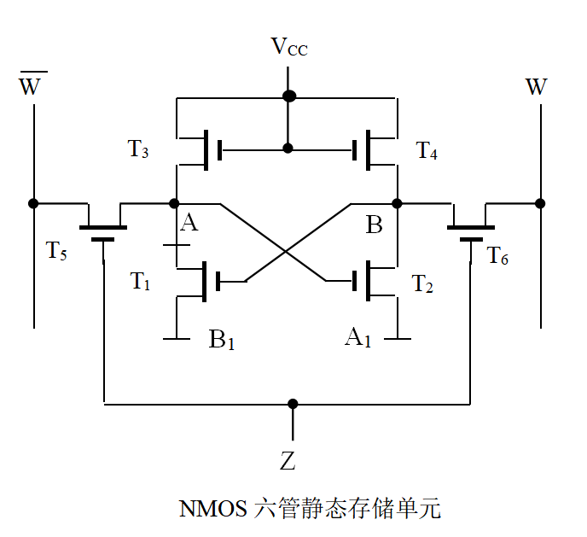
一、静态MOS存储单元与芯片（SRAM）
1、定义
若T₁通导而T₂截止，存入信息为0。若T₁截止而T₂通导，存入信息为1。
2、NMOS六管静态 存储单元电路

Slide 24

一、静态MOS存储单元与芯片（SRAM）
3、工作
1）写入： 首先字线Z加高电平时，T₅、T₆
导通。
写”0”：
a. $\overline{W}$加低电平
则: $\overline{W}$→T₅→A放电→A₁变为低电平→T₂截止；
b. 同时，$W$加高电平，通过$W$→T₆→B→B₁加高电平， 使T₁导通。

Slide 25

一、静态MOS存储单元与芯片（SRAM）
写”1”：
a. $W$加低电平，
则$W$→T₆→B →
B₁变为低电平→T₁截止；
b. $\overline{W}$加高电平,通过$\overline{W}$→T₅→A→A₁加高电平, 使T₂导通；

Slide 26

一、静态MOS存储单元与芯片（SRAM）
2）读出： 先对位线$W$、 $\overline{W}$充电至高电平, 该电平是浮动的,可随充放电而 变；然后对字线Z加高电平,使 T₅、T₆导通。
读”0”（即T₁导通）：位线$\overline{W}$上的$\overline{W}$电压＞ V_{A}的电压,则$\overline{W}$→T₅→A→T₁→地，形成放电回路，即有电流经$\overline{W}$→T₁，经放大为“0”信号,表明原存储信息为0。此时T₂截止(V_{A1}=V_{A}=0)， $W$上无电流。

Slide 27

一、静态MOS存储单元与芯片（SRAM）
读”1”（即T₂导通） ：
位线$W$上的$W$电压＞V_{B}的电压，则$W$→T₆→B→T₂→地，形成放电回路，即有电流经$W$→T₂，经放大为“1”信号，表明原存储信息为1。此时T₁截止， $\overline{W}$上无电流。

Slide 28
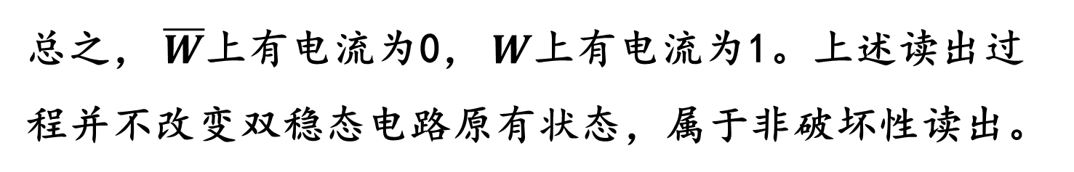
一、静态MOS存储单元与芯片（SRAM）
3）保持： 字线Z加低电平，门管T₅与T₆断开，位线与双稳态电路隔离,双稳态电路依靠自身的交叉反馈保持原有状态不变。
总之， $\overline{W}$上有电流为0， $W$上有电流为1。上述读出过程并不改变双稳态电路原有状态，属于非破坏性读出。

Slide 29
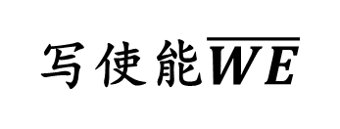
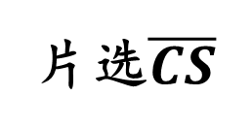
一、静态MOS存储单元与芯片（SRAM）
4、存储芯片
例如：SRAM芯片2114 （1K×4位）外部特性
Vcc A7 A8 A9 D0 D1 D2 D3 WE
18
10
2114（1K×4）
1
9
地址端：A9~A0（入）
数据端：D3~D0（入/出）
A6 A5 A4 A3 A0 A1 A2 CS GND
= 0 选中芯片
= 1 未选中芯片
片选$\overline{CS}$
控制端：
= 0 写入
= 1 读出
写使能$\overline{WE}$
电源、地

Slide 30
二、动态MOS存储单元与存储芯片
1、动态MOS存储器的基本存储原理
是将存储信息以电荷形式存于电容之中，这种电容可以是MOS管栅极电容，或者是专用的MOS电容，通常定义电容充电至高电平时为1；放电至低电平时为0。
2、概念
1）刷新：在MOS管断开之后，电容总存在泄漏通路，难以使泄漏电阻达到无穷大。时间过长，电容上的电荷会通过泄漏电路放电，使所存储的信息丢失。为此，经过一定时间后就需要对存储内容重写一遍，也就是对存1的电容重新充电，称为刷新。

Slide 31
二、动态MOS存储单元与存储芯片
2）重写(再生)：
对于单管动态MOS存储单元而言，读操作后C上的电荷将发生变化，属于破坏性读出，需要读后对存1的电容补充电荷，称为重写(再生)。这一过程，由芯片内的外围电路自动实现。

Slide 32

二、动态MOS存储单元与存储芯片
3、动态MOS四管存储单元电路（非双稳态电路）
1）组成
T₁、T₂：记忆管
C₁、C₂：柵极电容
T₃、T₄：控制门管
Z：字线
$\overline{W}$、 $W$：位线
2）定义
“0”：T₁导通，T₂截止（C₁有电荷，C₂无电荷）；
“1”：T₁截止，T₂导通（C₁无电荷，C₂有电荷）。
W
W
T3
A
B
T4
T1
B1
A1
T2
C1
C2
Z

Slide 33
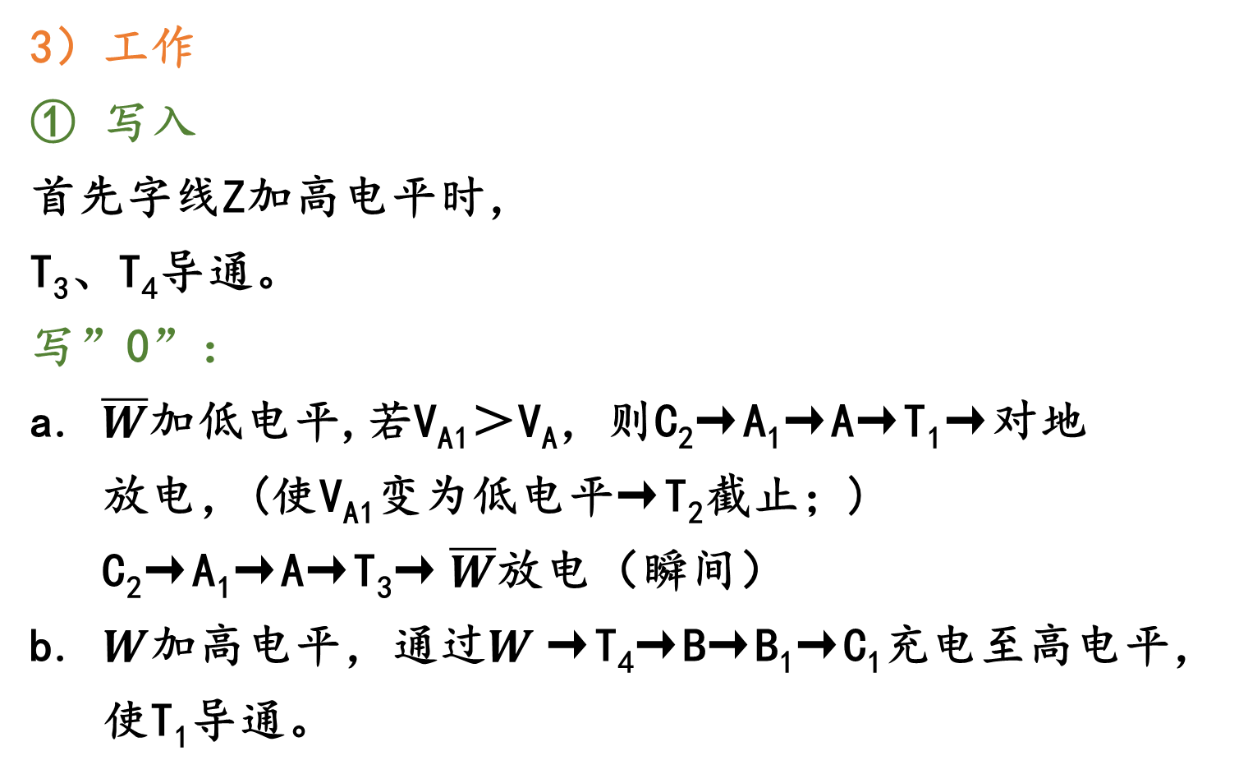
二、动态MOS存储单元与存储芯片
3）工作
① 写入
首先字线Z加高电平时， T₃、T₄导通。
写”0”：
a. $\overline{W}$加低电平,若V_{A1}＞V_{A}，则C₂→A₁→A→T₁→对地 放电，(使V_{A1}变为低电平→T₂截止；) C₂→A₁→A→T₃→ $\overline{W}$放电（瞬间）
b. $W$加高电平，通过$W$→T₄→B→B₁→C₁充电至高电平， 使T₁导通。
W
W
T3
A
B
T4
T1
B1
A1
T2
C1
C2
Z

Slide 34

二、动态MOS存储单元与存储芯片
写”1”：
a. $\overline{W}$加高电平, $\overline{W}$→T₃→A→A₁→C₂充电至高电平,使T₂ 导通。
b. $W$加低电平,若V_{B1}>V_{B},则C₁→B₁→B→T₂→对地放电, （使V_{B1}变为低电平→T₁截止；）C₁→B₁→B→T₄→对$W$ 放电（瞬间）。
W
W
T3
A
B
T4
T1
B1
A1
T2
C1
C2
Z

Slide 35

二、动态MOS存储单元与存储芯片
② 读出
先对位线$W$、 $\overline{W}$充电至高电平, 该电平是浮动的；然后对字线 Z加高电平，使T₃、T₄导通。
读”0”：
C₁上有电荷 ,V_{B1}为高电平,T₁导通, $\overline{W}$→T₃→A→T₁→对地放电，即$\overline{W}$上有电流通过，放大后作为0信号读出； 同时， $W$→T₄→B→B₁→C₁充电至高电平，补充泄漏掉的电荷四管单元为非破坏性读出，且读出过程为刷新过程。
W
W
T3
A
B
T4
T1
B1
A1
T2
C1
C2
Z

Slide 36

二、动态MOS存储单元与存储芯片
读”1”：
C₂上有电荷,V_{A1}为高电平,T₂导通, $W$→T₄→B→T₂→对地放电，即$W$上有电流通过，放大后作为1信号读出； 同时, $\overline{W}$→T₃→A→A₁→C₂充电至高电平，补充泄漏掉 的电荷四管单元为非破坏性读出，且读出过程为刷新过程。
W
W
T3
A
B
T4
T1
B1
A1
T2
C1
C2
Z

Slide 37
二、动态MOS存储单元与存储芯片
③ 保持
字线Z加低电平时，T₃、T₄断开，基本上无放电回路，仅存在泄漏电流，信息可暂存数毫秒。 注：读出过程就是刷新过程。
W
W
T3
A
B
T4
T1
B1
A1
T2
C1
C2
Z

Slide 38
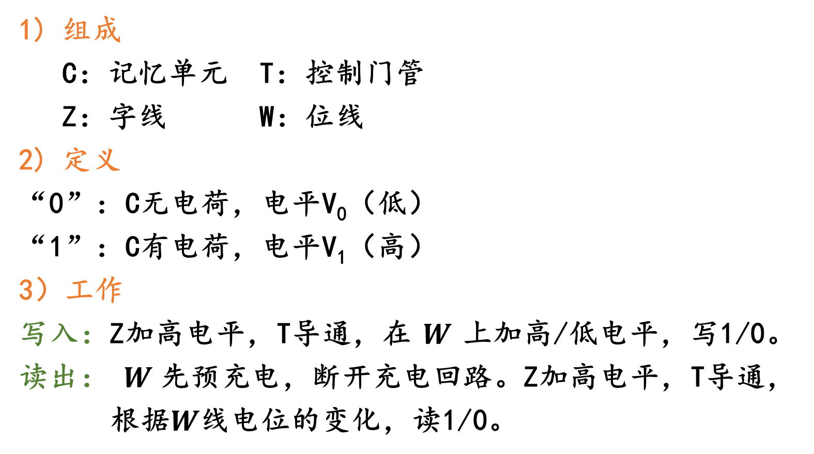
二、动态MOS存储单元与存储芯片
4、单管单元
组成 C：记忆单元 T：控制门管 Z：字线 W：位线
定义
“0”：C无电荷，电平V₀（低） “1”：C有电荷，电平V₁（高）
3）工作
写入：Z加高电平，T导通，在$W$上加高/低电平，写1/0。 读出： $W$先预充电，断开充电回路。Z加高电平，T导通， 根据$W$线电位的变化，读1/0。
W
Z
T
C

Slide 39
二、动态MOS存储单元与存储芯片
保持：Z加低电平，T截止，该单元未选中，保持原状态。
单管单元是破坏性读出，读出后需重写。
W
Z
T
C

Slide 40
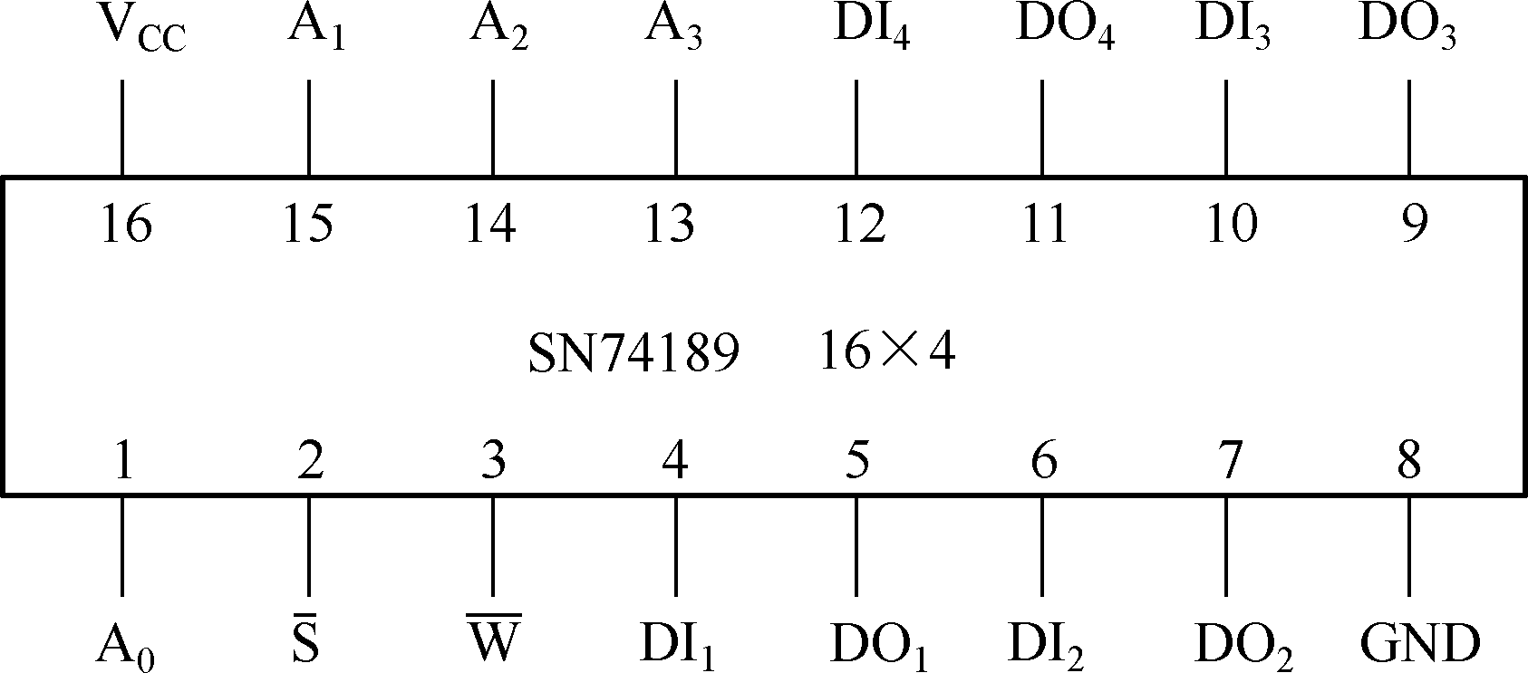
二、动态MOS存储单元与存储芯片
TTL型存储器芯片举例：SN74189
SN74189为16脚双列直插式封装，存储容量16单元×4位
电源Vcc，接+5 V；地，GND；片选/S ，为低电平时选中芯片，使能工作；地址4位A3～A0，可选择片内16个单元之一；数据输入DI4～DI1，数据输出DO4～DO1；写命令 /W，低电平写入，高电平读出。

Slide 41
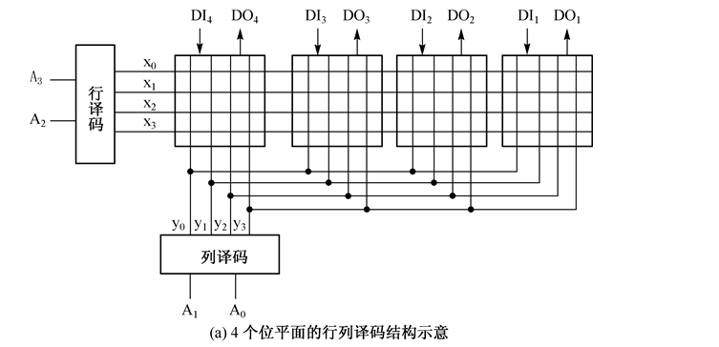
二、动态MOS存储单元与存储芯片
内部结构
SN74189中含有16×4=64个物理存储单元。由于每个编址单元有4位，所以将64个单元组成4个位平面。每个位平面包含一个4×4=16的矩阵，对应于16个编址单元

Slide 42
二、动态MOS存储单元与存储芯片
16个单元排列成4×4矩阵，即分为4行、4列。
高位地址A₃、A₂送入行地址寄存器，经译码驱动形成4根行线x₀、x₁、x₂、x₃，分别与四行中各单元的字线相连接；对于某一地址码，有一行被选中。
低位地址A₁、A₀送入列地址寄存器，经译码驱动形成4根列线y₀、y₁、y₂、y₃，用来选择四组位线；对于任一地址码，只有有一组位线被选中。

Slide 43
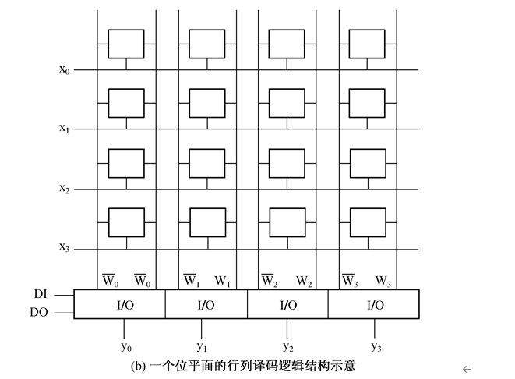
二、动态MOS存储单元与存储芯片
每一组位线有 /W、W两根。写入时根据这一位的输入DI，分别决定/W与W的电平状态。
读出时根据在/W或W上检测到电流，形成输出信号0或1。相应在位线与数据I/O之间，有读写控制电路及读出放大器，示意图中简称为I/O。

Slide 44
谢谢观看
计算机组成原理
信息与软件工程学院
School of Information and Software Engineering

